Slide 1
Tablero de Control Integral
Informe de Seguimiento jueves 22/06/23

Slide 2



Tablero de control integrado
RESPONSABLE | DOCENTES | SITUACIÓN ACTUAL | PRÓXIMO HITO | OBJETIVO
ServerWise
B. Luna | G. Brassesco | Gestión I - 50% Gestión II - 32% | Matriz de comunicaciones 22/06/2023 | 16/11/2023 20%
Implementación Handy
L. Canalini | G. Brassesco | Etapa de Diseño 69% | Desarrollo 04/06/2023 | 09/11/2023 21%
AgroIA
Tomás Molino | C. Crescentini E. Cortez | Diseño del sistema 30% | Documentos de la etapa de diseño completos 17/07/2023 | 20/11/2023 24%
CRICERD
Macarena Pesce | G. Brassesco | Fase de Análisis 100% | Diseño de Casos de Uso 28/06/2023 | 23/11/2023 15%
buscAR
Martín Méndez | Roberto Eribe | Fase de Desarrollo 5% | Release 1 06/08/2023 | Implementación 26/11/2023 25%
Cubitorium
Guido Dipietro | Roberto Eribe | Documentación Scrum 15% | Construcción: Primer sprint 28/06/2023 | 31/11/2023 26,32%

Slide 3
Tablero de control integrado
RESPONSABLE | DOCENTES | SITUACIÓN ACTUAL | PRÓXIMO HITO | OBJETIVO
AgroAgil
Lourdes González | C. Crescentini E. Cortez | Etapa de Diseño 44% | Etapa de Desarrollo 21/06/2023 | 09/11/2023 22%
DoCo
M Raiter | R. Eribe G. Brassesco | Desarrollo del proyecto 0.66% | Entregable Doc de Caso de Uso 06/07/2023 | 30/11/2023 36%
Sistema Integral para la Fundación de Hemofilia
Roni Diament | R. Eribe | En Planificación 70% | Ejecución 13/07/2023 | 30/11/2023 35%
BeSafe
Jorgelina Rial | C. Crescentini, E. Cortez | Análisis 18% | Diseño 07/07/2023 | 17/11/2023 35%
AInterview
Facundo Herrera | C. Crescentini, E. Cortez | Relevamiento 62% | Informe de Reconocimiento 26/06/2023 | 01/11/2023 13%
Experiment Hub
J.I. Cuiule | R. Eribe | Release 0 90% | Release 1 – Sprint 1 – 25/06/2023 | 16/11/2023 30%

Slide 4
Tablero de control integrado
RESPONSABLE | DOCENTES | SITUACIÓN ACTUAL | PRÓXIMO HITO | OBJETIVO
SmartEd
Ramiro Luengo | C. Crescentini E. Cortez | Desarrollo módulo de perfiles 20% | Desarrollo y Testing 07/07/2023 | 30/11/2023 40%
AppAgroIA
Felipe Lucas Otero | C. Crescentini E. Cortez | Análisis (80%), Diseño (20%) | Diseño Módulo Imagenes 01/07/2023 | 20/11/2023 25%
AutoSavings
Agustín Meinardo | C. Crescentini E. Cortez | Sprint 1.1 67% | Sprint 1.2 28/06/2023 | 16/11/2023 19%
LabTruck
Iván Arnaudo | C. Crescentini E. Cortez | Análisis y Planeamiento 80% | Desarrollo y Ejecución 19/06/2023 | 05/11/2023 15%

Slide 5
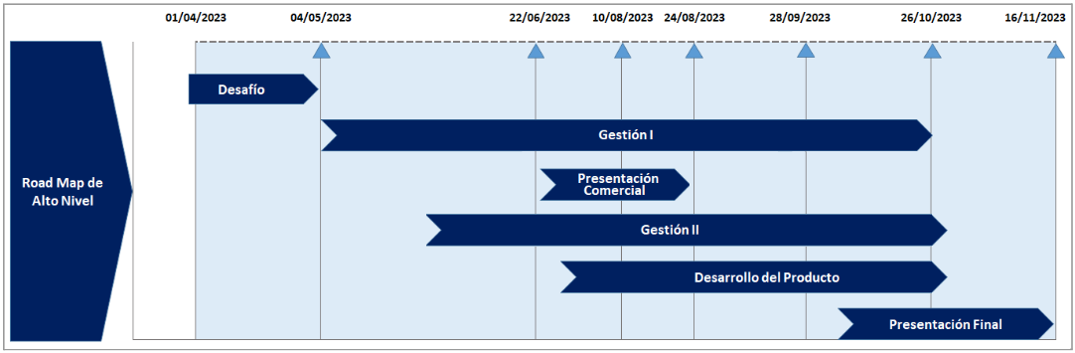

ServerWise
Responsable de Proyecto: Brian Luna
Fechas del Proyecto
Avance
451
Docentes: G. Brassesco
Inicio: 30/03/2023
Esperado: 20%
Fin Estimado: 16/11/2023
Real: 20%
Plan de Trabajo
Puntos de Atención
No se han detectado puntos de atención de alta severidad.
Avances
Objetivo del Proyecto
Por iniciar
Registro de Interesados
Diagramas de Arquitectura
Diagrama de Entidad Relación (DER)
Planilla de Estimación de Costos
Diagramas de Secuencia
En Proceso / Revisión
Diagramas y Especificación de Caso de Uso (en revisión)
Documento de Requerimientos / Relevamiento (en revisión)
Matriz de Comunicaciones (entrega: 29/06/2023)
Diseñar y desarrollar un Sistema que permita controlar el estado de un conjunto de servidores y máquinas virtuales.
Terminado
Propuesta del Proyecto
Estudio de Factibilidad
Canvas
Acta del Proyecto
Matriz de Roles y Responsabilidades
Gestión de Riesgos
WBS
Cronograma del Proyecto
Matriz de Habilidades y Competencias
Objetivo del Producto
Ordenar la gestión de los recursos de hardware de un datacenter:
Programar el tiempo de uso de las máquinas virtuales, que pueda ser limitado.
Controlar el estado de los servidores que alojan las máquinas virtuales,
Ofrecer a los usuarios únicamente las funcionalidades indispensables que resuelve la herramienta que utilizan actualmente
Decisiones Importantes
Elección del proveedor/es del software de virtualización con el cual deberá interactuar nuestra solución, a efectos de estandarizar los comandos a utilizar.

Slide 6

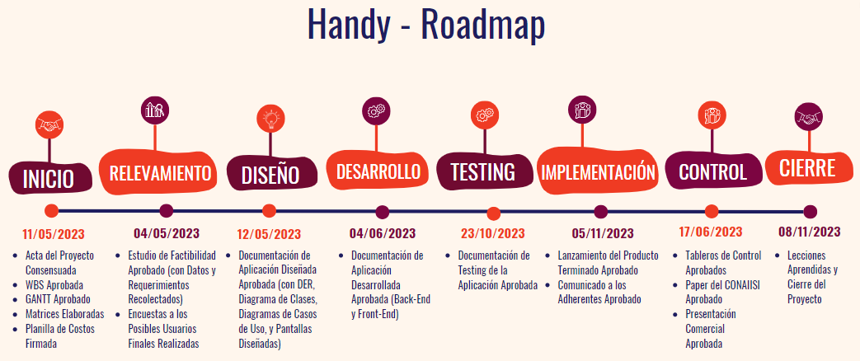
Implementación Handy
Responsable de Proyecto: Federico Bunader
Fechas del Proyecto
Avance
455
Inicio: 04//05/2023
Esperado: 23%
Docentes: G. Brassesco
Fin Estimado: 05/11/2023
Real: 21%
Plan de Trabajo
Puntos de Atención
Riesgo: Retraso en la implementación de la inteligencia artificial (Impacto: Medio. Probabilidad de ocurrencia: Media).
Issue: Retraso con la etapa de diseño, sin embargo no nos retrasa en líneas generales. (Impacto: Bajo).
Avances
Objetivo del Proyecto
Diagramas de Casos de Uso (21/05/2023)
Finalizando la creación de los diagramas de casos de uso
Desarrollo de la página web (17/10/2023)
Finalizó la etapa de diseño, la cual incluía la creación de Diagrama de Clases, DER, y el diseño de pantallas (03/06/2023)
Comenzó la etapa de desarrollo: código backend y frontend
Implementar una página web donde la gente pueda poner sus herramientas en alquiler (con posibilidad de compra) y/o alquilar (con posibilidad de compra) las herramientas de otras personas por un costo y tiempo determinado.
Objetivo del Producto
Permitir que las personas puedan alquilar, comprar, vender o dar en alquiler herramientas por un costo y tiempo determinado a través de una página web.
Decisiones Importantes

Slide 7
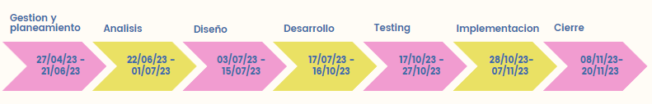
AgroIA
Responsable de Proyecto:
Tomás Molino
Fechas del Proyecto
Avance
407
Inicio: 27/04/2023
Esperado: 26%
Docentes: C Crescentini, E. Cortez
Fin Estimado: 20/11/2023
Real: 24%
Plan de Trabajo
Puntos de Atención
Si en algún punto del proyecto se generan dudas dadas por la industria abarcada entonces se puede retrasar el proyecto al no contar con respuesta inmediata de parte de nuestros contactos de consulta . (Impacto: medio. Probabilidad de ocurrencia: media)
Si no se mantiene un canal de comunicación abierto y constante con el grupo que realiza los otros dos módulos entonces podrían darse malentendidos y retrasos. (Impacto: Medio. Probabilidad de ocurrencia: media)
Avances
Etapa de gestión y planeamiento 100% completa
Etapa de análisis 100% completa
Etapa de diseño 30% completa
Diagrama de arquitectura finalizado
Diagrama de entidad de relación (03/07/23) y diagrama de clases (03/07/23), diseño de interfaces y front-end en proceso (10/7/23)
Objetivo del Proyecto
Desarrollar e implementar un sistema para los campos de cultivo que facilite la toma de decisiones relacionadas a la producción agraria.
Objetivo del Producto
Decisiones Importantes
Desarrollar soluciones para identificar y diagnosticar enfermedades, plagas u otros problemas de salud en cultivos mediante el análisis de imágenes agrícolas, con el objetivo de proporcionar recomendaciones precisas y oportunas para el manejo y tratamiento de los cultivos.
Será necesario establecer una red amplia de contactos para tener el menor tiempo de respuesta posible

Slide 8
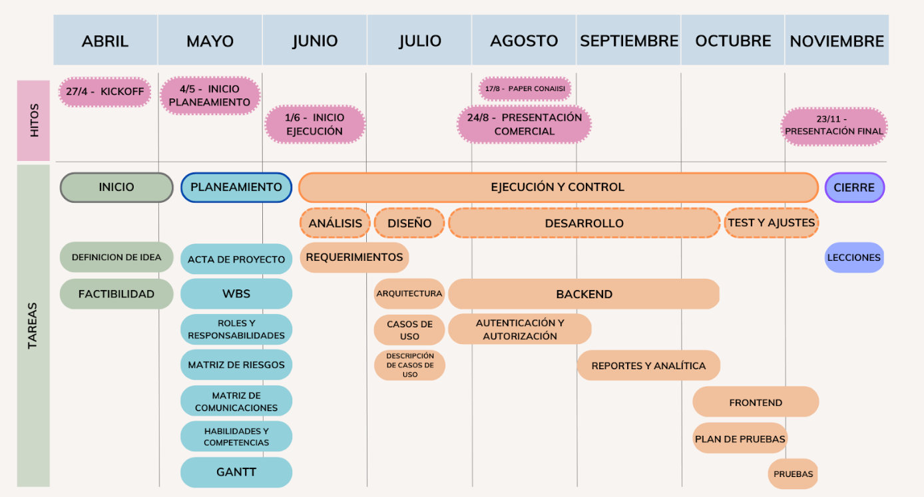
452
CRICERD
Responsable de Proyecto:
Macarena Pesce
Fechas del Proyecto
Avance
Docentes: G. Brassesco
Inicio: 27/04/2023
Esperado: 15%
Fin Estimado: 23/11/2023
Real: 15%
Plan de Trabajo
Puntos de Atención
Riesgo: Requerimientos mal relevados, resultando en nuevos requerimientos durante etapas avanzadas. Impacto: Alto Probabilidad de Ocurrencia: Baja
Riesgo: Alcance de la solución mal definido. Impacto: Alto Probabilidad de Ocurrencia: Baja
Avances
Se realizó el documento de Requerimientos y Requisitos (18/06/23)
Documento de diseño
Se están están definiendo y diseñando los casos de uso. (28/06/23)
Continúa el diseño de la arquitectura. (14/07/23)
Objetivo del Proyecto
Construir un sistema que permita el monitoreo y la gestión eficiente de los recursos productivos (cerdos) de manera automatizada y ágil, manteniendo sus valores nominales de peso, alimentación y condiciones ambientales en cada una de las etapas de producción, mediante la incorporación de tecnologías Software y Hardware.
Objetivo del Producto
Decisiones Importantes
Agilizar las tareas del productor de cerdos y minimizar los errores humanos mediante:
Automatización del cálculo de cantidad de alimento recibido por los animales, Asociación automática de las mediciones de peso de cada cerdo a medida que pasan por una balanza. Monitoreo de las condiciones de temperatura, humedad, presión y gases en las áreas críticas. Notificaciones y alertas al productor de eventos relevantes.
lSe debe decidir en qué lenguaje de programación se desarrollará el sistema, y qué tipo de base de datos será más conveniente implementar, si relacional o no relacional.
Se considera agregar al producto final una aplicación secundaria. Esta aplicación se le entregará a os clientes y les servirá para controlar el criadero desde su celular en tiempo real

Slide 9
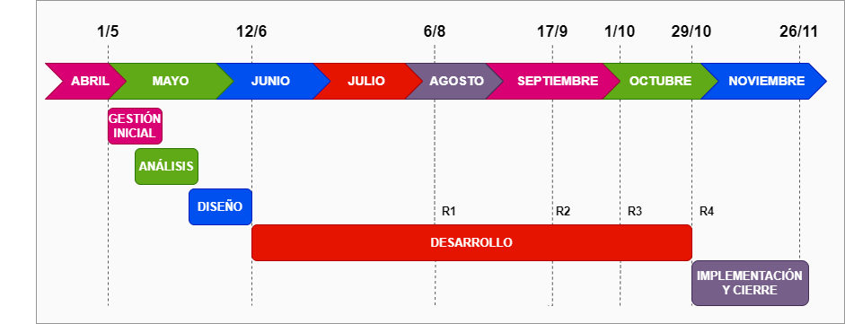
buscAR
Responsable de Proyecto:
Martín Méndez
Fechas del Proyecto
Avance
454
Inicio: 01/05/2023
Esperado: 25%
Docentes: R. Eribe
Fin Estimado: 26/11/2023
Real: 25%
Plan de Trabajo
Puntos de Atención
Riesgo: Demoras inesperadas en pruebas del modelo de Machine Learning. (Impacto: Medio. Probabilidad de Ocurrencia: Media)
Riesgo: Falta de experiencia en desarrollo móvil. (Impacto: Medio. Probabilidad de Ocurrencia: Alta)
Avances
Documentos aprobados:
Estudio de factibilidad, CANVAS. (04-05-23)
Acta de proyecto, Estimación de costos. (09-05-23)
WBS, Roles y responsabilidades del proyecto, Matriz de habilidades y competencias, Resumen Sprint 0. (18-05-23)
Story Mapping, Matriz de comunicaciones, Gestión de riesgos, Resumen Sprint 1. (31-05-23)
Release Plan, Product Backlog, Historias de usuario, Wireframes de la aplicación. (08-06-23)
Documento de arquitectura, Documento de diagrama entidad relación, Documento de diagrama de clases y secuencia, Resumen Sprint 2. (15-06-23)
Objetivo del Proyecto
Desarrollar e implementar una aplicación móvil que detecta objetos personalizados para personas con baja visión.
Objetivo del Producto
Permitir a las personas con baja visión cargar en el sistema sus objetos personalizados y que luego los puedan encontrar en una sala. Facilitar el acceso a la aplicación mediante la compatibilidad con lectores de pantalla y colores de alto contraste.
Decisiones Importantes
Elección de Red Neuronal en Tensor Flow que permite ajuste fino. Elección de arquitectura en Cloud para delegar cómputo

Slide 10
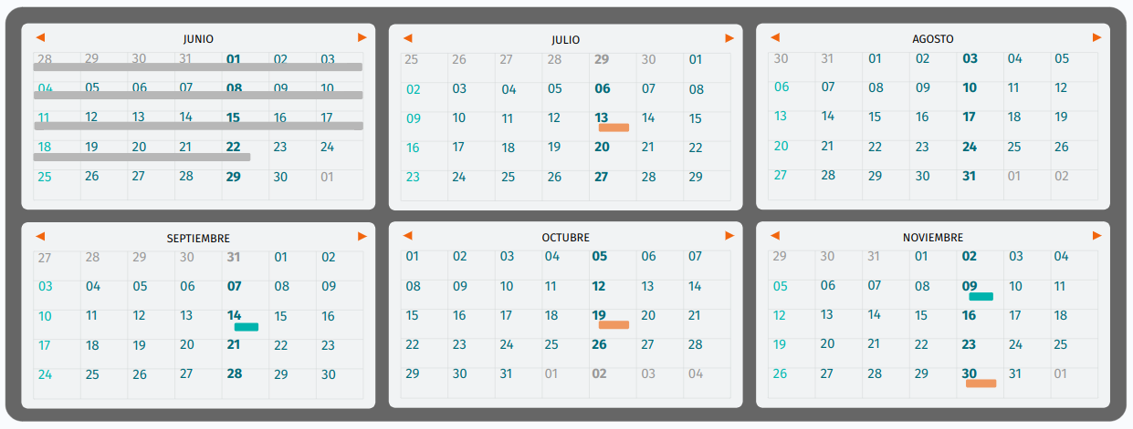
Cubitorium
Responsable de Proyecto:
Guido Dipietro
Fechas del Proyecto
Avance
456
Inicio: 13/04/2023
Esperado: 26,32%
Docentes R. Eribe
Fin Estimado: 31/11/2023
Real: 26,32%
Plan de Trabajo
Puntos de Atención
No se detectaron riesgos que puedan afectar al proyecto en esta instancia.
Avances
Objetivo del Proyecto
Matriz de habilidades y competencias( 30/05/23 )
Finalizó la elaboración de la matriz de habilidades y competencias
GANTT ( 16/06/23 )
Finalizó la confección del GANTT con sus respectivos hitos y tareas
Documentación Scrum ( 27/06/23 )
Se encuentra en progreso la elaboración de los documentos de scrum (Sprints backlog, Story Mapping, Product Backlog, User Story y Release Plan)
Desarrollar una solución Web 3.0 que reúna los distintos algoritmos de resolución para los cubos Rubik, verificando la validez de los mismos.
Objetivo del Producto
Disponibilizar los algoritmos a cualquier persona interesada
- Garantizar que el sitio web sea accesible sin necesidad de que alguien deba mantenerlo
- Verificar que los algoritmos realmente sean una solución válida
- Trackear el progreso del usuario
- Incentivar a los usuarios a participar en la plataforma mediante la implementación de un sistema de ranking y ganancias
Decisiones Importantes
Se debe decidir sobre qué blockchain correrá el proyecto.

Slide 11
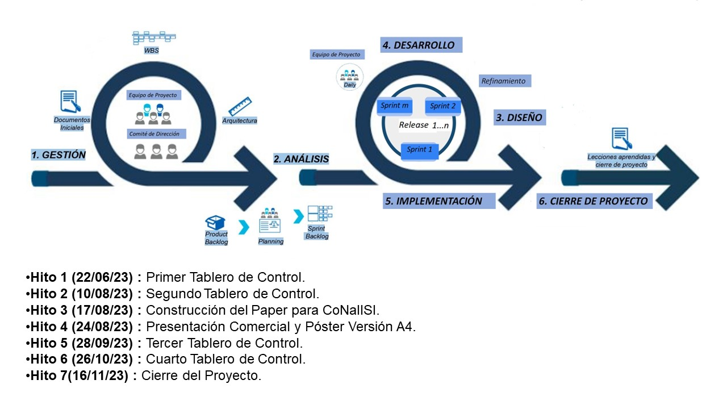
AgroAgil
Responsable de Proyecto:
Lourdes González
Fechas del Proyecto
Avance
401
Inicio: 16/05/2023
Esperado: 22%
Docentes: C Crescentini y E. Cortez
Fin Estimado: 09/11/2023
Real: 22%
Plan de Trabajo
Puntos de Atención
Riesgo: No todos los miembros del equipo cuentan con experiencia en las tecnologías elegidas
Impacto: Medio. Probabilidad de Ocurrencia: Alta.
Avances
Objetivo del Proyecto
Prototipo de interfaz de usuario (20/06/2023)
Continua con el diseño de la interfaz de usuario donde se plasma cómo el usuario ve y usa la aplicación.
Release 1 - Sprint 1 - Planificando sprint (21/06/2023)
Revisar product backlog
Elaborar sprint planning
Desarrollar un sistema de gestión para pequeños productores agrícolas.
Objetivo del Producto
Gestionar las actividades que llevan adelante los productores y trabajadores de la agricultura familiar.
Decisiones Importantes
Se tendrán que tomar decisiones con respecto a la experiencia del usuario para que sea fácil e intuitiva de usar. Los miembros del equipo deberán hacer cursos de las tecnologías a usar.

Slide 12
DoCo
Responsable de Proyecto:
Micaela Raiter
Fechas del Proyecto
Avance
453
Inicio: 13/04/2023
Esperado: 36%
Docentes: R. Eribe, G. Brassesco
Fin Estimado: 30/11/2023
Real: 36%
Plan de Trabajo
Puntos de Atención
Riesgo: Ninguno en el equipo construyó un ambiente de código local desde el inicio, por ende, podríamos llegar a retrasarnos en el calendario Impacto: Medio. Probabilidad de Ocurrencia Media
En Elaboración
Avances
Objetivo del Proyecto
Documentación sobre Casos de uso (06/07/2023)
Documentos de diseño (13/07/2023)
Documento de arquitectura (13/07/2023)
Desarrollar e implementar una plataforma de documentación colaborativa enfocada en ámbitos de desarrollo de software.
Objetivo del Producto
Incentivar a la generación y actualización de documentación.
Subobjetivos
● Interconectar equipos.
● Controlar el desempeño de los empleados
Decisiones Importantes
Tecnologías seleccionadas
División de trabajo
Metodología de trabajo

Slide 13
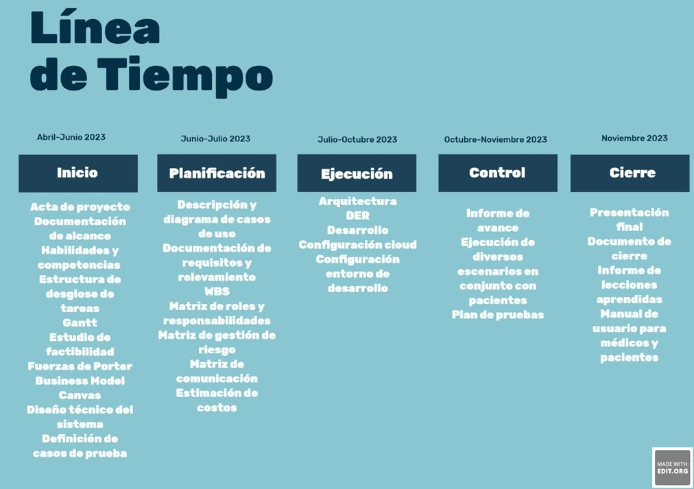
Sistema Integral para la Fundación de Hemofilia
Responsable de Proyecto:
Roni Diament
Fechas del Proyecto
Avance
457
Inicio: 13/04/2023
Esperado: 25%
Docentes: R. Eribe
Fin Estimado: 30/11/2023
Real: 35%
Plan de Trabajo
Puntos de Atención
Riesgo: Dado que los requerimientos no funcionales no se encuentran debidamente detallados al comienzo del proyecto, entonces es posible que deban ser capturados antes de que el desarrollo avance considerablemente, de lo contrario este último puede quedar trunco.
(Impacto: Medio. Probabilidad de ocurrencia: Alto)
Avances
Objetivo del Proyecto
Story Mapping (16/06/22)
- Diagrama de secuencia y Descripción y diagrama de casos de uso (13/07/23):
. Comenzamos con la elaboración del documento.
. Se están evaluando los casos de uso de acuerdo a las funcionalidades.
Implementar un sistema integral para pacientes y médicos de la Fundación de la Hemofilia.
Objetivo del Producto
Llevar un registro automatizado de la carga de transfusiones de los pacientes y obtener estadísticas en base a estas.
Decisiones Importantes
Será necesario establecer la frecuencia del diálogo con los responsables de la Fundación de la Hemofilia para unificar los criterios de lo que se espera del proyecto con lo que se está realizando

Slide 14
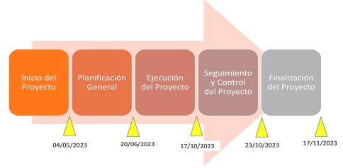
BeSafe
Responsable de Proyecto:
Agustín Daquino
Fechas del Proyecto
Avance
403
Inicio: 30/03/2023
Esperado: 35%
Docentes: C. Crescentni, E. Cortez
Fin Estimado: 17/11/2023
Real: 35%
Plan de Trabajo
Puntos de Atención
Riesgo: Para el desarrollo se utilizarán varios servicios de AWS, como por ejemplo AWS Lambda y AWS API Gateway para que el frontend se comunique con el backend. No es una tecnología muy conocida por el equipo, por lo tanto su aprendizaje podría retrasar el inicio de la etapa de Desarrollo. Impacto: Alto Probabilidad de Ocurrencia: Baja
Avances
Objetivo del Proyecto
Documento de requerimientos (26-06-2023)
✓ Continúa la elaboración del documento con las especificaciones funcionales y alcances del proyecto.
Preparación ambiente de desarrollo (27-06-2023)
✓ Comienzo de la configuración del entorno de desarrollo
. Optimizar el cuidado de las colmenas disminuyendo el control manual de las mismas, e incrementar la salud de las abejas, para un mayor beneficio
Objetivo del Producto
Ubicaciones para apiarios en base a información geográfica •Seguimiento y control de colmenas •Alertas de tratamiento de plagas
Decisiones Importantes
Estamos en el proceso de decidir si realizar el frontend del mobile con React Native o no, porque parte del equipo debe capacitarse en esta tecnología, pero a la vez su gran ventaja es que permite realizar código para dispositivos iOS y Android.

Slide 15
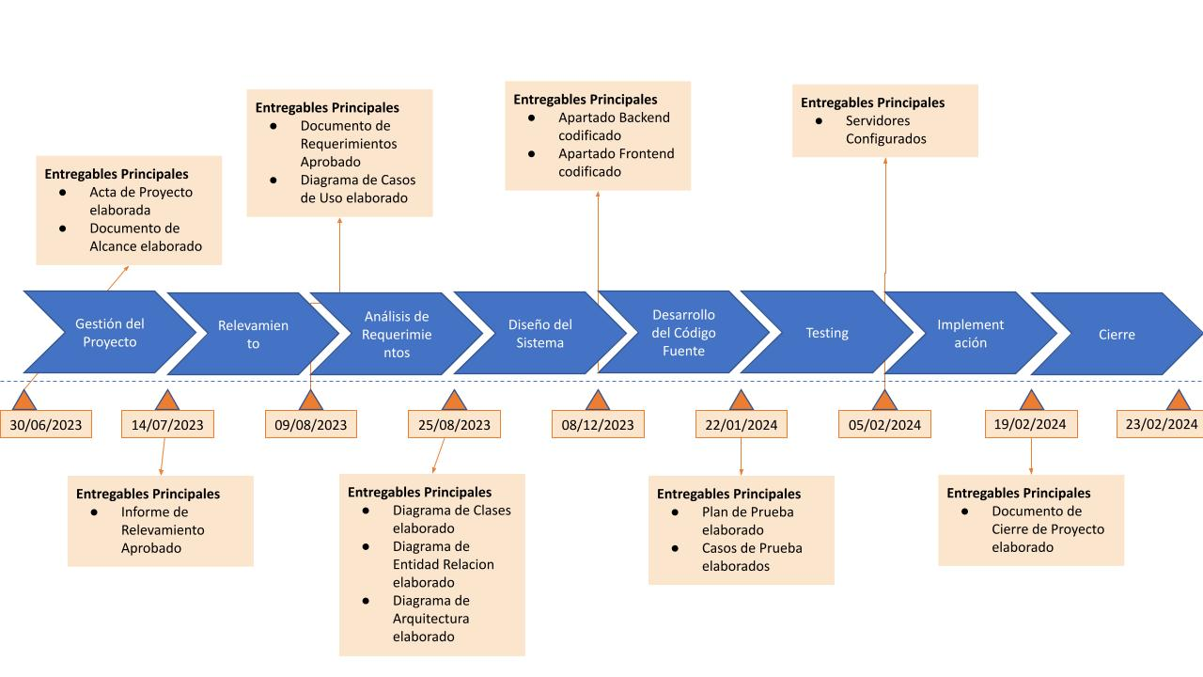
AInterview
Responsable de Proyecto:
Facundo Herrera
Fechas del Proyecto
Avance
408
Inicio: 27/03/2023
Esperado: 19%
Docentes: C. Crescentini, E. Cortez
Fin Estimado: 01/11/2023
Real: 13%
Plan de Trabajo
Puntos de Atención
-Riesgo: Dificultad para coordinar días de trabajo en conjunto para determinar tareas claves. Es posible que esto retrase otras tareas del proyecto. (Impacto: Alto, Probabilidad de Ocurrencia: Media)
-Riesgo: Retraso en las entrevistas planificadas debido a que no esté disponible la gente a entrevistar. (Impacto: Medio. Probabilidad de Ocurrencia: Medio)
-Issue: No se tiene experiencia utilizando Inteligencia Artificial. (Impacto: Alto)
Avances
Objetivo del Proyecto
Gestión del proyecto (20-06-23)
Se elaboraron los entregables: Estudio de Factibilidad, Gantt del proyecto, Matriz de Roles y Responsabilidades, Matriz de Habilidades y Competencias, Matriz de Riesgos, Matriz de comunicaciones, WBS..
Se continúa elaborando el acta de proyecto y la Matriz de Interesados.
Relevamiento (20-06-23)
Se investigó la competencia para tener una mejor comprensión del negocio.
Se realizaron el 60% de las entrevistas planificadas, con su respectivo documento.
Se continúa elaborando el Informe de Reconocimiento
Se comenzaron a documentar las principales funcionalidades, y sus respectivos Casos de Uso
Implementar un sistema que permita automatizar el proceso de selección de personal a gran escala mediante la utilización de Inteligencia Artificial
Objetivo del Producto
Automatizar las etapas preliminares del proceso de selección de personal utilizando filtros simples y complejos, así como también herramientas de Inteligencia Artificial para reducir el espectro de postulantes deseados por las distintas empresas y agilizar el proceso de selección.
Decisiones Importantes
Finalizar la definición del alcance del proyecto.
Definir las tecnologías a utilizar para el desarrollo.
Refinar la propuesta de valor.

Slide 16
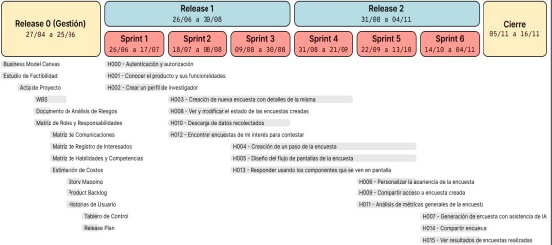
Experiment Hub
Responsable de Proyecto:
J. I. Cuiule
Fechas del Proyecto
Avance
458
Inicio: 27/04/2023
Esperado: 90%
Docentes: R. Eribe
Fin Estimado: 16/11/2023
Real: 90%
Plan de Trabajo
Puntos de Atención
-Riesgo: Especificaciones y casos de uso limitados por falta de relevamiento más amplio en mercado de potenciales clientes. Impacto: Alto. Probabilidad de Ocurrencia: Bajo Plan de Mitigación: Generar una segunda vuelta de relevamiento con potenciales clientes y buscar ampliar la cartera de los mismos.
- Riesgo: Retraso en la definiciones de arquitectura impacten en el plazo total del proyecto. Impacto: Alto. Probabilidad de Ocurrencia: Medio Plan de Mitigación: priorizar definición en el corto plazo
Avances
Objetivo del Proyecto
Business Model Canvas ● Estudio de Factibilidad ● Acta de Proyecto ● WBS ● Documento de Análisis de Riesgos ● Matriz de Roles y Responsabilidades ● Matriz de Comunicaciones ● Matriz de Registro de Interesados ● Matriz de Habilidades y Competencias ● Estimación de Costos ● Story Mapping ● Product Backlog ● Historias de Usuario ● Tablero de Control ● Release Plan
Desarrollar e implementar una plataforma en línea que permita a los investigadores científicos diseñar y administrar encuestas complejas sin conocimientos de programación, con el fin de aumentar la cantidad y mejorar la calidad de las investigaciones realizadas en campos como la psicología, las ciencias del comportamiento y la sociología, entre otros.
Objetivo del Producto
Simplificar la creación y administración de encuestas complejas, permitiendo a investigadores científicos sin conocimientos de programación diseñar y desplegar experimentos online de manera intuitiva y accesible.
Decisiones Importantes
Definir las historias de usuario en las que vamos a estar trabajando durante los sprints.
Definir las tecnologías a usar para el proyecto

Slide 17
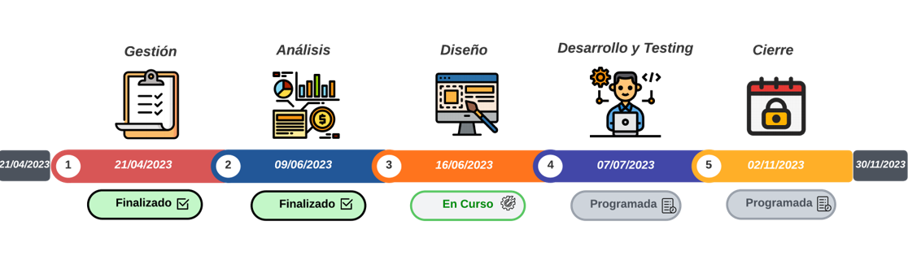
SmartEd
Responsable de Proyecto:
Ramiro Luengo
Fechas del Proyecto
Avance
404
Inicio: 21/04/2023
Esperado: ??%
Docentes: C. Crescentini, E. Cortez
Fin Estimado: 30/11/2023
Real: ??%
Plan de Trabajo
Puntos de Atención
-Issue: Cambios en los requerimientos que derivaron en un poco de retrabajo en el DER y el Diagrama de Clases. (Impacto: Bajo)
Avances
Objetivo del Proyecto
Diagrama de Entidad Relación (06-07-23)
Se finalizo las estructuras más grandes del sistema (Docente, Alumno, Curso, etc.)
Continúa la elaboración del documento con las definiciones de los campos de cada entidad y las nuevas entidades como Notificaciones.
Elaboración del diagrama de clases (13-07-23)
Continua el desarrollo del diagrama de clases en base al DER y a lo detallado en los requerimientos.
Desarrollo del módulo de perfiles (10-08-23)
Se comenzó el desarrollo del módulo de perfiles en base al DER y al diagrama de clases. Actualmente estimamos que está a un 20%.
Analizar, diseñar y desarrollar un sistema web que permita la gestión de los procesos escolares y el seguimiento de los alumnos.
Objetivo del Producto
Facilitar el seguimiento del progreso escolar a lo largo del tiempo. Fomentar la participación y comunicación entre padres y docentes. Integrar los distintos procesos de la gestión escolar.
Decisiones Importantes
Investigar la tecnología para que el sistema este preparado para manejar el crecimiento en términos de número de alumnos, escuelas o funcionalidades adicionales, y evitar problemas de rendimiento

Slide 18
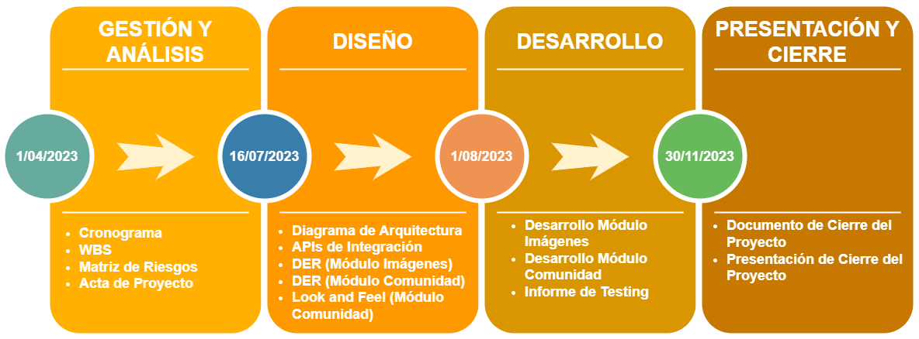
AppAgroIA
Responsable de Proyecto:
Ramiro Luengo
Fechas del Proyecto
Avance
402
Inicio: 01/04/2023
Esperado: 31,25%
Docentes: C. Crescentini, E. Cortez
Fin Estimado: 20/11/2023
Real:25%
Plan de Trabajo
Puntos de Atención
Issue: Demora en las definiciones del negocio por parte del Usuario Experto.
Se necesita dicha definición para continuar en la investigación y diseño de la solución con los cultivos y plagas que se requieran (Impacto: Alto)
Avances
Objetivo del Proyecto
Análisis:
Gestión de Riesgos (16/07/23): Resta definir potenciales riesgos con las conexiones y dispositivos de los usuarios.
Cronograma (16/07/23): Continúa la especificación de fechas comprometidas para los entregables de diseño y desarrollo.
WBS (30/07/23): Continúa la definición los sprints y su contenido
Diseño:
Se definió LandViewer como fuente de imágenes satelitales. (06/06/23)
Se definió Python como el mejor lenguaje de programación para las necesidades planteadas según lo relevado (08/06/23)
Arquitectura (30/07/23): Se definió la arquitectura de SW. Falta definir la arquitectura de HW y como se acopla con la de SW.
Analizar, diseñar e implementar los módulos de Análisis y Procesamiento de imágenes y Comunidad para la aplicación AppAgroIA.
Objetivo del Producto
Recolección de imágenes satelitales
Procesamiento de imágenes obtenidas
Comunidad: Conexión de usuarios y sistema de alertas de plagas
Decisiones Importantes
Se definió con el Sponsor que si no se obtienen novedades del Usuario Experto elegido para el día 26/06, se contactará con el cliente para buscar un suplente que pueda realizar las definiciones

Slide 19
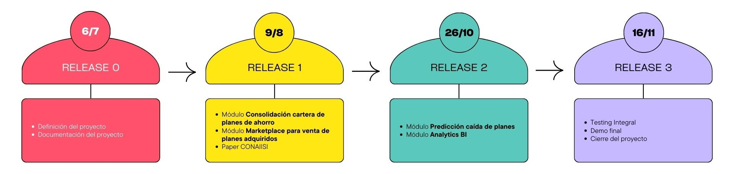
Auto Savings
Responsable de Proyecto:
Agustín Meinardo
Fechas del Proyecto
Avance
406
Inicio: 07/06/2023
Esperado: 19%
Docentes: C. Crescentini, E. Cortez
Fin Estimado: 16/11/2023
Real:19%
Plan de Trabajo
Puntos de Atención
Riesgo 1 - Problemas con las herramientas que estamos usando (mucho trial Vercel)
Riesgo 2 - Falta de disponibilidad por parte del cliente
Avances
Objetivo del Proyecto
Release 0 - Generación de la documentación del proyecto
Release 1 - Módulo Consolidación planes de ahorro
Release 1 - Módulo Marketplace para venta de planes adquiridos
Diseñar y desarrollar una consolidación de las carteras
de planes de ahorro para proveer módulos relacionados
con la información consolidada
Objetivo del Producto
Relacionar los datos de las carteras de los planes de ahorro proveniente de las diferentes automotrices para que los inversionistas tengan un acceso más rápido y de fácil acceso.
Crear un marketplace destinado a la venta de planes adquiridos por ahorristas y que ya no los puedan pagar, evitando que éstos caigan en una situación morosa irreversible.
Predecir la caída de planes para poder dar aviso de manera automatizada a los clientes prontos a ser morosos.
Proveer una central de reportes para brindar mejor información.
Decisiones Importantes
Las tecnologías que se seleccionan para la solución se adecúan a los conocimientos y tecnologías utilizadas en el ámbito laboral del equipo
Paralelizacion en las tareas asignadas
Asignación de las tareas de acuerdo con el background técnico de cada miembro

Slide 20
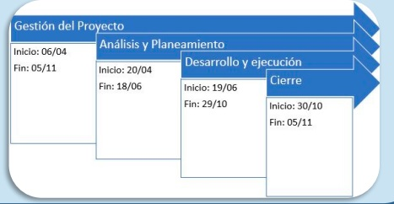
LabTruck
Responsable de Proyecto:
Iván Arnaudo
Fechas del Proyecto
Avance
405
Inicio: ??/??/2023
Esperado: 20%
Docentes: C. Crescentini, E. Cortez
Fin Estimado: 16/11/2023
Real:15%
Plan de Trabajo
Puntos de Atención
Riesgos: No se han encontrado riesgos al momento de confeccionar el documento Issues: Debió realizarse un replanteo sobre el tipo de solución inicialmente elegida, lo que generó un retraso para finalizar el planeamiento (Impacto: Medio/Bajo
Avances
Objetivo del Proyecto
Gantt del Proyecto (25/06/23)
Siguen en curso las estimaciones de las tareas y los módulos a desarrollar
Sprint Backlog, Story Mapping y Release Plan (29/06/23)
• A desarrollar
Desarrollar una herramienta de reconocimiento de comportamiento mediante video de pruebas de Biotecnología.
Objetivo del Producto
Automatizar el análisis de videos enfocados en pruebas de laboratorios en roedores: • Cuantificar el movimiento de los roedores, en tiempo y distancia. • Realizar un trazado de movimiento de los roedores. • Persistir de manera local y en la nube las métricas obtenidas.
Decisiones Importantes
Definir la tecnología a utilizar para la interfaz del usuario, de modo que cumpla con los requerimientos del cliente

